Slide 1
Regulering og organisering av transportsektoren
Kapittel 9
«Anbudskonkurranser gir mulighet til reduserte offentlige tilskudd, slik at vi får mer samferdsel for hver tilskuddskrone»

Slide 2
Årsaker til at transportsektoren reguleres
Myndighetene begrunner reguleringer av transportsektoren ut fra:
Kontrollere for eksterne virkninger
Kontrollere for utnyttelse av markedsmakt
Kontrollere transportmateriell og aktørenes atferd
Sikre en minimum transportstandard
Sikre utbygging av transportinfrastrukturen
Reguleringene gjøres for at myndighetene skal kunne oppnå sine samferdselspolitiske målsettinger

Slide 3
Organisering
Ansvaret for transportsektoren og transportinfrastrukturen i Norge er delt mellom flere aktører
Luftfarten
Luftfartstilsynet, Avinor
Vegsektoren
Statens vegvesen, Nye Veier AS
Jernbanesektoren
Jernbanedirektoratet, BaneNOR, Norske tog AS med flere
Havner og farleder
Kystverket, kommunene, private

Slide 4
Ansvarsdeling i 2021

Slide 5
Samferdselspolitiske målsettinger
Transportpolitikkens overordnede og langsiktige mål (NTP 2018 – 2029):
Et transportsystem som er sikkert, fremmer verdi-skaping og bidrar til omstilling til lavutslippssamfunnet
Fire hovedmål:
Framkommelighet
Bedre framkommelighet for personer og gods i hele landet
Trafikksikkerhet
Redusere transportulykkene i tråd med nullvisjonen
Miljø
Redusere klimagassutslippene i tråd med en omstilling mot et lavutslippssamfunn og redusere andre negative miljøkonsekvenser
Universell utforming
Et transportsystem som kan brukes av alle
Målkonflikter
Et tiltak iverksatt for å nå ett mål kan gjøre det vanskeligere å nå et annet mål
Tiltak/virkemiddel | Positiv effekt | Negativ effekt
Utbygging av firefeltsveg i pressområder | Økt trafikksikkerhet Økt kapasitet, kortere reisetid, økt pålitelighet Mindre rushtidsforsinkelser | Økte klimagassutslipp Mer lokal luftforurensning og støy (mer biltrafikk) Naturinngrep
Utbygging av ny tofeltsveg i distriktene | Redusert reisetid, økt pålitelighet Reduserte avstandskostnader, distriktsutvikling Kan gi bedre trafikkflyt og reduserte klimagassutslipp | Naturinngrep Barrierevirkning
Redusert fartsgrense på veg | Økt trafikksikkerhet Reduserte klimagassutslipp Mindre støy | Lengre reisetid, økte avstandskostnader
Utbygging av jernbanen | Redusert reisetid, økt pålitelighet Arealeffektivt i sentrale strøk Gir mulighet for endret transportmiddelfordeling og dermed mindre utslipp av klima­gasser og NO_{X} | Mer støy Naturinngrep Barrierevirkning
Kapasitetsøkning og sikker­hetstiltak på lufthavner | Mer effektivt transporttilbud Økt flysikkerhet Kortere reisetid, økt pålitelighet og reduserte avstandskostnader | Økte klimagassutslipp Mer lokal luftforurensning og støy
Økte drivstoffavgifter | Lavere klimagass- og NO_{X}-utslipp Mindre lokal luftforurensning og støy | Økte avstandskostnader Økte kostnader for næringslivet
Køprising | Økt forutsigbarhet Redusert reisetid | Økte kostnader for trafikantene

Slide 6
Samferdselspolitiske virkemidler
Samferdselspolitiske virkemidler er ulike typer tiltak det offentlige kan iverksette for å styre transportsektoren i en politisk ønsket retning
De viktigste virkemidlene er:
Investeringer i og vedlikehold av transportinfrastruktur
Fastsetting av avgifter
Fastsetting av takster
Kjøp av transporttjenester
Direkte reguleringer av sektoren
Transportsektoren påvirkes også av offentlige aktørers beslutninger knyttet til lokalisering av offentlig virksomhet, arealplanlegging og tiltak som påvirker arbeidstid og fritid

Slide 7
Investeringer i transportinfrastruktur
Investeringer i transportinfrastruktur omfatter:
Bilveger
Gang- og sykkelveger
Broer
Tunneler
Havner
Lufthavner
Med mer
Som et hjelpemiddel til å velge riktig prosjekt benyttes samfunnsøkonomiske lønnsomhets­analyser (se kapittel 10 i boka)

Slide 8
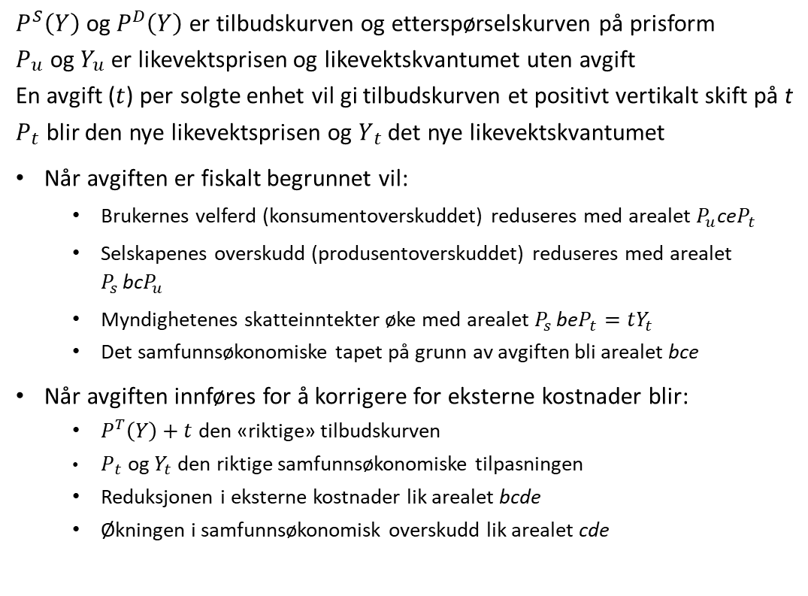
Avgifter i et frikonkurransemarked
$P^{S}\left(Y\right)$ og $P^{D}\left(Y\right)$ er tilbudskurven og etterspørselskurven på prisform
$P_{u}$ og $Y_{u}$ er likevektsprisen og likevektskvantumet uten avgift
En avgift ($t$) per solgte enhet vil gi tilbudskurven et positivt vertikalt skift på t
$P_{t}$ blir den nye likevektsprisen og $Y_{t}$ det nye likevektskvantumet
Når avgiften er fiskalt begrunnet vil:
Brukernes velferd (konsumentoverskuddet) reduseres med arealet $P_{u}$ce$P_{t}$
Selskapenes overskudd (produsentoverskuddet) reduseres med arealet $P_{s }$bc$P_{u}$
Myndighetenes skatteinntekter øke med arealet $P_{s }$be$P_{t}=tY_{t}$
Det samfunnsøkonomiske tapet på grunn av avgiften bli arealet bce
Når avgiften innføres for å korrigere for eksterne kostnader blir:
$P^{T}\left(Y\right)+t$ den «riktige» tilbudskurven
$P_{t}$ og $Y_{t}$ den riktige samfunnsøkonomiske tilpasningen
Reduksjonen i eksterne kostnader lik arealet bcde
Økningen i samfunnsøkonomisk overskudd lik arealet cde
Når etterspørselskurven blir flatere og/eller tilbudskurven brattere, vil $t_{b}$ reduseres og $t_{s}$ øke slik at brukerne betaler en mindre andel av avgiften og selskapene en større andel
Når etterspørselskurven blir brattere og/eller tilbudskurven flatere, vil $t_{b}$ øke og $t_{s}$ reduseres slik at brukerne betaler en større andel av avgiften og selskapene en mindre andel

Slide 9
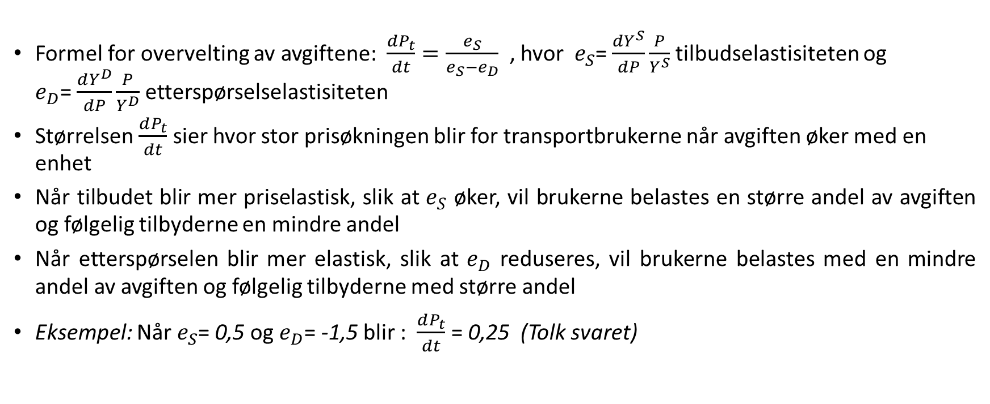
Nærmere om overvelting av avgiftene
Formel for overvelting av avgiftene: $\frac{dP_{t}}{dt}=\frac{e_{S}}{e_{S}−e_{D}}$ , hvor $e_{S}$=$\frac{dY^{S}}{dP}\frac{P}{Y^{S}}$ tilbudselastisiteten og $e_{D}$=$\frac{dY^{D}}{dP}\frac{P}{Y^{D}}$ etterspørselselastisiteten
Størrelsen $\frac{dP_{t}}{dt}$ sier hvor stor prisøkningen blir for transportbrukerne når avgiften øker med en enhet
Når tilbudet blir mer priselastisk, slik at $e_{S}$ øker, vil brukerne belastes en større andel av avgiften og følgelig tilbyderne en mindre andel
Når etterspørselen blir mer elastisk, slik at $e_{D}$ reduseres, vil brukerne belastes med en mindre andel av avgiften og følgelig tilbyderne med større andel
Eksempel: Når $e_{S}$= 0,5 og $e_{D}$= -1,5 blir : $\frac{dP_{t}}{dt}$ = 0,25 (Tolk svaret)

Slide 10
Overvelting av avgifter ved monopol
Lineær etterspørselsfunksjon og konstante marginalkostnader
Selskapet vil velte nøyaktig halvparten av avgiften over på brukerne. Det gjelder uansett hvor stort markedet er, hvor følsom etterspørselen er overfor prisendringer og hvor høye marginalkostnadene er
Når stykkprisavgiften øker, vil selskapet redusere sitt tjenestetilbud. Jo mer følsom etterspørselen er overfor prisendringer desto mer vil tilbudet reduseres
Cobb-Douglas etterspørselsfunksjon og konstante marginalkostnader
Når stykkprisavgiften øker med en enhet, vil selskapet øke prisen til brukerne med mer enn en enhet. Selskapet vil altså velte over mer enn avgiftsøkningen til brukerne. Jo mindre elastisk etterspørsel, desto mer vil selskapet velte over på brukerne
Selskapet vil redusere sitt tjenestetilbud. Jo større markedet er, jo lavere marginalkostnadene er og jo mer priselastisk etterspørselen er, desto større blir reduksjonen i tilbudet

Slide 11
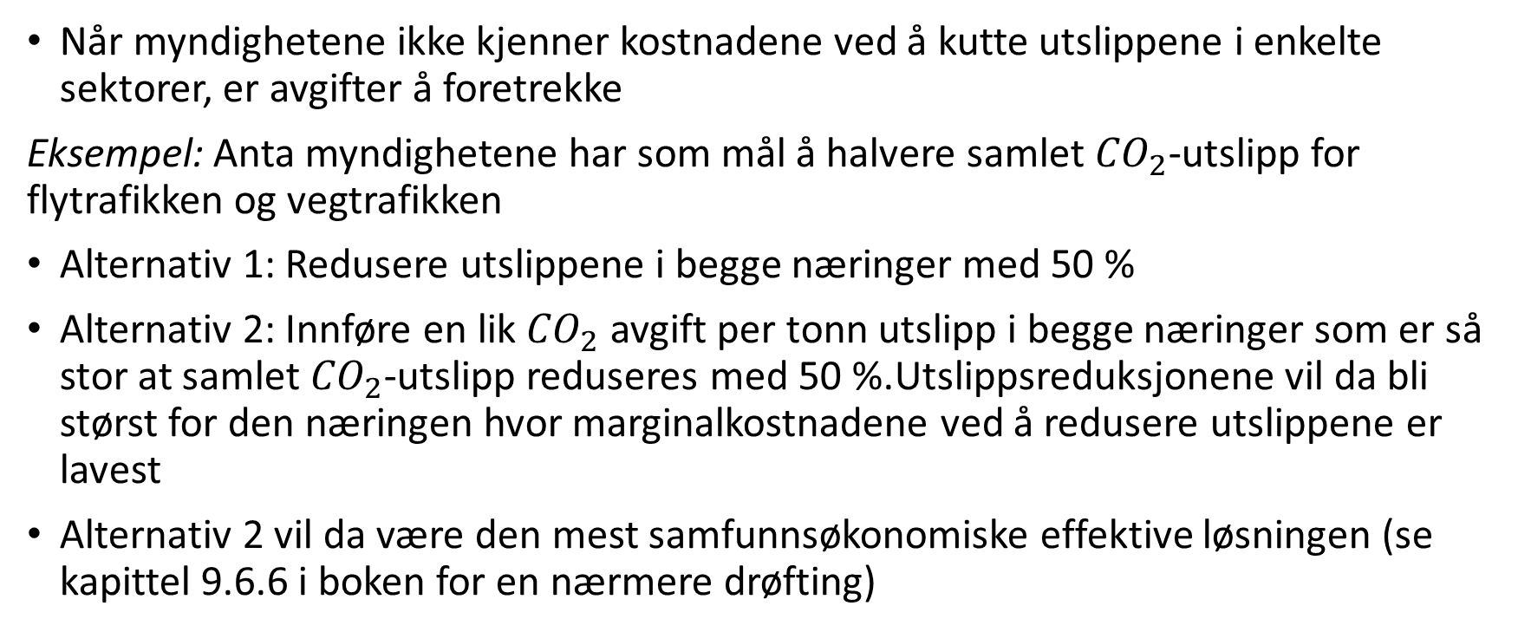
Avgifter eller direkte reguleringer
Når myndighetene ikke kjenner kostnadene ved å kutte utslippene i enkelte sektorer, er avgifter å foretrekke
Eksempel: Anta myndighetene har som mål å halvere samlet ${CO}_{2}$-utslipp for flytrafikken og vegtrafikken
Alternativ 1: Redusere utslippene i begge næringer med 50 %
Alternativ 2: Innføre en lik ${CO}_{2}$ avgift per tonn utslipp i begge næringer som er så stor at samlet ${CO}_{2}$-utslipp reduseres med 50 %.Utslippsreduksjonene vil da bli størst for den næringen hvor marginalkostnadene ved å redusere utslippene er lavest
Alternativ 2 vil da være den mest samfunnsøkonomiske effektive løsningen (se kapittel 9.6.6 i boken for en nærmere drøfting)

Slide 12
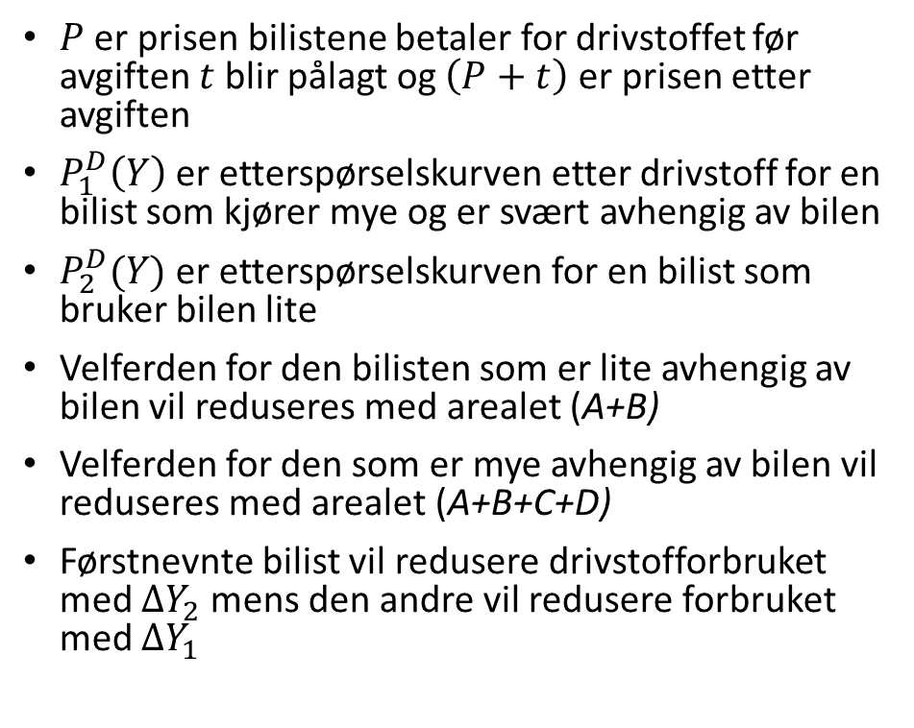
Fordelingsvirkninger av drivstoffavgifter
$P$ er prisen bilistene betaler for drivstoffet før avgiften $t$ blir pålagt og $\left(P+t\right)$ er prisen etter avgiften
$P_{1}^{D}\left(Y\right)$er etterspørselskurven etter drivstoff for en bilist som kjører mye og er svært avhengig av bilen
$P_{2}^{D}(Y)$ er etterspørselskurven for en bilist som bruker bilen lite
Velferden for den bilisten som er lite avhengig av bilen vil reduseres med arealet (A+B)
Velferden for den som er mye avhengig av bilen vil reduseres med arealet (A+B+C+D)
Førstnevnte bilist vil redusere drivstofforbruket med $∆Y_{2}$ mens den andre vil redusere forbruket med $∆Y_{1}$
Figuren anskueliggjør konflikten mellom bilavhengighet og miljø. Økte drivstoffavgifter vil redusere bilbruken, men det vil gå mest ut over dem som er mest avhengige av bilen

Slide 13
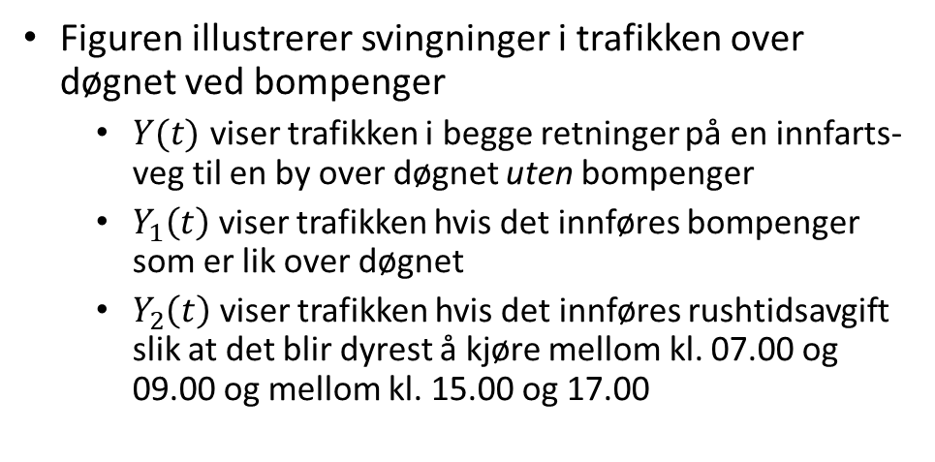
Virkninger av bompengeavgifter
Figuren illustrerer svingninger i trafikken over døgnet ved bompenger
$Y(t)$ viser trafikken i begge retninger på en innfarts­veg til en by over døgnet uten bompenger
$Y_{1}\left(t\right)$ viser trafikken hvis det innføres bompenger som er lik over døgnet
$Y_{2}\left(t\right)$ viser trafikken hvis det innføres rushtidsavgift slik at det blir dyrest å kjøre mellom kl. 07.00 og 09.00 og mellom kl. 15.00 og 17.00
Trafikkreduksjonen av bompenger avhenger av:
Hvor høy bompengeavgiften er
Hvor stor andel av trafikken på vegen som er lokaltrafikk
Jo bedre omkjøringsmuligheter som finnes
Jo bedre kollektivtilbudet til/fra byen er
Trafikkutjevningseffekten av bompenger avhenger av:
Forskjellen mellom rushtidsavgiften og avgiften resten av døgnet
I hvor stor grad de som reiser i rushtiden kan reise på andre tidspunkt

Slide 14
Vegprising
Null-utslippskjøretøy innebærer at dagens bilavgiftssystem må endres i retning av en eller annen form for vegprising
Vegprising er «et system der trafikantene betaler en avgift som så langt mulig tilsvarer de marginale eksterne kostnader de påfører andre trafikanter og samfunns­medlemmer»
Ved vegprising avvikles drivstoffavgiften, bompenger, deler av trafikkforsikrings­avgiften og vektårsavgiften for tunge kjøretøy og erstattes med en kilometeravgift
Kilometeravgiften må tilsvare de eksterne kostnadene ulike kjøretøy forårsaker når og hvor de kjører – marginalkostnadsprising
Vegprising etter marginalkostnadsprinsippet innebærer betydelig lavere transportkostnader i distriktene og betydelig høyere kostnader i byene

Slide 15
Takster
For transporttilbud der staten eller fylkeskommunene kjøper transporttjenester er takstene et samferdselspolitisk virkemiddel
Følgende transporttilbud har takster som er helt eller delvis myndighetsbestemt:
Lokale buss- og båtruter
Innenlands fergetransport
Togtransport
Regionale flyruter

Slide 16
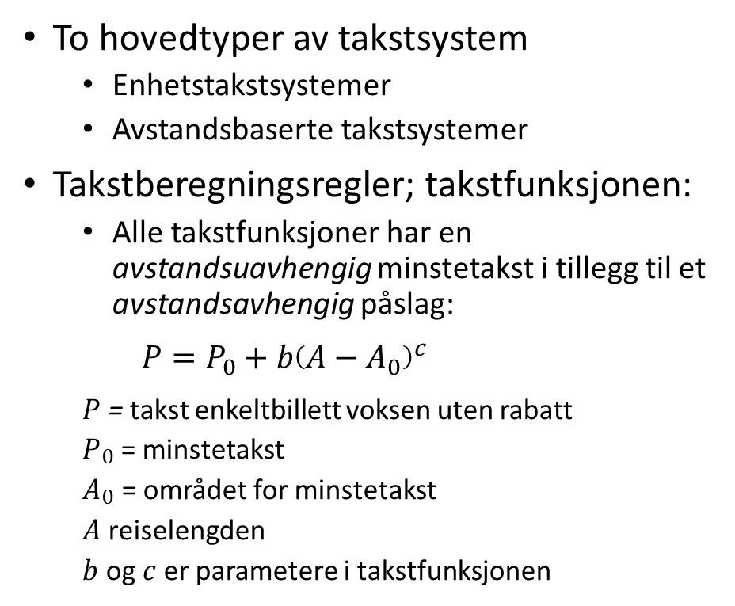
Takstsystem og takstberegningsregler
To hovedtyper av takstsystem
Enhetstakstsystemer
Avstandsbaserte takstsystemer
Takstberegningsregler; takstfunksjonen:
Alle takstfunksjoner har en avstandsuavhengig minste­takst i tillegg til et avstandsavhengig påslag:
$P=P_{0}+b{\left(A−A_{0}\right)}^{c}$
$P$ = takst enkeltbillett voksen uten rabatt
$P_{0}$ = minstetakst
$A_{0}$ = området for minste­takst
$A$ reiselengden
$b$ og $c$ er parametere i takstfunksjonen
Figuren viser et tenkt kilometerbasert takst­system med 3-kilometers soner der $P_{0}$ = 30 kr, $b$ = 3 kr og $c$ = 1 (lineær takstfunksjon). Sonelengden for minstetaksten er 6 km, og øvrige sonelengder er 3 km
Hvis vi tar vi trekker en rett linje mellom midt­punktene i kilometersonene kan takstfunksjonen skrives som: $P=30+\left(A−4,5\right)$

Slide 17
Kjøp av transporttjenester
Fylkeskommunene og staten kjøper transporttjenester fra transportselskapene der markedet selv ikke klarer å tilby en kollektiv transportstandard som ivaretar myndighetenes mål­settinger
Kjøpene til fylkes­kommunene omfatter lokale buss- og båtruter, fergetjenester på fylkesveg­fergesamband
Statlige kjøp inkluderer fergetjenester på riksvegfergesamband, regionale flyruter persontransporttjenester med tog og person- og godstransport­tjenester med kystruten Bergen–Kirkenes
Kjøpene skjer ved anbudskonkurranse

Slide 18
Anbudskonkurranse
Det transportselskapet som kan drive en transporttjeneste mest mulig i tråd med de kriteriene som er lagt til grunn i anbudsspesifikasjonene vinner anbudskonkurransen
Anbud er da en konkurranse om markedet framfor konkurranse i markedet
Årsaker til at anbud gir en samfunnsøkonomisk effektiv ressursutnyttelse:
Seleksjonseffekten: Anbudskonkurransen gjør at vi kan finne det trafikkselskapet som kan produsere tjenesten til lavest kostnader ut fra spesifikasjonene i anbudsdokumentene
Insentiveffekten: Selskapene ser at hvis de effektiviserer driften, kan de legge inn et bedre tilbud som øker sjansene for at de vinner anbudet

Slide 19
Utforming av anbudskonkurransen
Effekten av en anbudskonkurranse avhenger av:
Anbudstype
Størrelsen på anbudspakkene
Kontraktens varighet
Regler knyttet til operatørskifte
Anbudstyper:
Åpen anbudskonkurranse
Begrenset anbudskonkurranse
Konkurransepreget dialog
Konkurranse med forhandling
Totalanbud eller driftsanbud

Slide 20
Anbudskonkurranse – kontraktstyper
Bygging av infrastruktur
Drift av transporttilbud
Byggherreansvar
Aktuell transportetat
Enhetspriskontrakter er vanlige
Entrepriseform
Utførelsesentreprise
Totalentreprise
OPS-kontrakter
Offentlig–privat samarbeid
Kontrakt mellom oppdragsgiver (staten eller fylkeskommunene) og oppdragstaker (trafikkselskapene)
Salderingskontrakter
Rammetilskuddskontrakter
Netto tilskuddskontrakt
Brutto tilskuddskontrakt med eller uten insitamenter
Kontraktstype påvirker risikofordeling og informasjonsbehov (se figur neste side)

Slide 21
Anbudskonkurranse – kontraktstyper lokal kollektivtrafikk
Netto tilskuddskontrakt
Trafikkselskapet beholder trafikkinntektene
Takstene bestemmes av fylkeskommunen
Selskapet har både kostnads- og inntektsrisiko
Selskapet må ha god markedskompetanse
Brutto tilskuddskontrakt
Inntektene fra billettsalget går til fylkeskommunen
Takstene bestemmes av fylkeskommunen
Fylkeskommunen har inntektsrisiko og selskapet har kostnadsrisiko
Fylkeskommunen må ha god markedskompetanse
En brutto tilskuddskontrakt inneholder ofte insitamenter som belønner selskapet når det gjør en god jobb (bonus) og straffer selskapet når det gjør en dårlig jobb (malus)

Slide 22
Løyver og direkte reguleringer
Et løyve gir rett til å drive transport mot vederlag og er en godkjenning fra myndighetene på at vi oppfyller kravene til å drive transportvirksomhet
Løyveordningen skal bidra til at transporten skjer på en sikker måte, at brukere får et godt transporttilbud, med tilfredsstillende kvalitet og god service samt at transporten skjer i henhold til regel- og avtaleverk om like konkurransevilkår

Slide 23
Krav til transportinfrastruktur
Veganlegg
Krav til utforming av veganlegg er gitt i Håndbok N100 fra Statens vegvesen
Det stilles en rekke tekniske krav til anleggene når det gjelder bredde, kurvatur, bæreevne, belysning med mer
Jernbaneanlegg
Krav gjelder skinnegangen med tilhørende infrastruktur (sporvekslere og signalsystem) samt stasjoner og terminaler
Lufthavner
Lufthavnene sertifiseres og godkjennes av Luftfartstilsynet etter et felleseuropeisk regelverk
Regelverket for lufthavner finnes som forskrifter i bestemmelser for sivil luftfart (BSL)
Havner og farleder
Kravene til kommunale og private havneanlegg er ikke så spesifikke som for veganlegg
Farledsnormal er utarbeidet

Slide 24
Krav til transportmidler
Kjøretøy
EU-kontroll personbiler (hvert andre år) og større kjøretøy (hvert år)
Luftfartøy
Fly og helikopter er underlagt detaljerte vedlikeholds­prosedyrer
Tog
Lokomotiv og vogner skal godkjennes av Samferdselsdepartementet, og pålagt vedlikehold skal utføres på godkjente verksteder
Skip
Både passasjerskip, lasteskip og fiskefartøy kontrolleres regelmessig av myndighetene

Slide 25
Krav til personell – spesielt førere
Vegtransport
Føreropplæring (teori- og praksisdel) med bestått førerprøve kvalifiserer for sertifikat
Kravene er strengere for buss og lastebiler enn for personbiler
Togtransport
Fagutdanning av lokomotivførere og trafikkledere ved Norsk fagskole for lokomotivførere
Flytransport
Pilotutdanningen kan tas i Forsvaret, ved godkjente studiesteder i utlandet og i 2020 også ved Universitetet i Tromsø
Flyselskapene har egne kurs for opplæring av kabinbesetning som flyvertinner, flyverter og pursere
Sjøtransport
For å bli offiser om bord på større lasteskip og passasjerskip kreves det både utdanning og praksis
Krav om obligatorisk båtførerbevis for alle personer som skal føre båter over 8 meter og/eller båter som har motorer over 25 hestekrefter

Slide 26
Andre krav og regler
Forbud mot rusmidler
Promillegrense på 0,2 i vegtrafikken (0,8 og 0,2 for henholdsvis båter under og over 15 meter)
Krav om alkolås i alle kjøretøy som driver persontransport med buss eller minibuss mot vederlag i Norge fra 2024
Trafikkregulerende tiltak
Formålet med trafikkregulerende tiltak er først og fremst å bedre trafikksikkerheten, men også å få en mer smidig trafikkavvikling slik at framkommeligheten øker
Fartsgrenser
Høy hastighet er den viktigste årsaken til mange alvorlige trafikkulykker
De generelle fartsgrensene i Norge er 50 km/t i tettbygde strøk og 80 km/t utenfor tettbygde strøk
Spesielle fartsgrenser er 30 km/t, 40 km/t, 60 km/t, 70 km/t, 90 km/t, 100 km/t og 110 km/t
Vegskilting
Vegskilting er et viktig virkemiddel for å påvirke trafikantenes atferd
De viktigste skiltene er fareskilt, vikeplikts- og forkjørsskilt, forbudsskilt og påbudsskilt
På grunn av vår begrensede kognitive kapasitet bør vi være restriktive med skilting

Slide 27
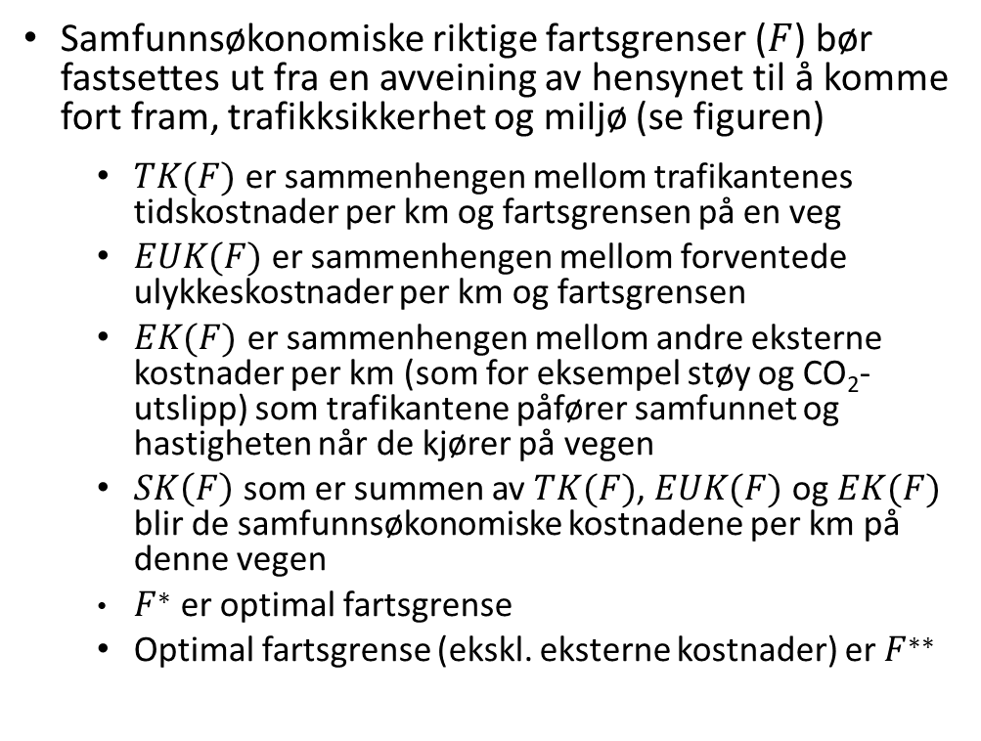
Samfunnsøkonomisk riktig fartsgrense
Samfunnsøkonomiske riktige fartsgrenser ($F$) bør fastsettes ut fra en avveining av hensynet til å komme fort fram, trafikksikkerhet og miljø (se figuren)
$TK(F)$ er sammenhengen mellom trafikantenes tidskostnader per km og fartsgrensen på en veg
$EUK(F)$ er sammenhengen mellom forventede ulykkeskostnader per km og fartsgrensen
$EK(F)$ er sammenhengen mellom andre eksterne kostnader per km (som for eksempel støy og CO₂-utslipp) som trafikantene påfører samfunnet og hastigheten når de kjører på vegen
$SK\left(F\right)$ som er summen av $TK(F)$, $EUK(F)$ og $EK(F)$ blir de samfunnsøkonomiske kostnadene per km på denne vegen
$F^{∗}$ er optimal fartsgrense
Optimal fartsgrense (ekskl. eksterne kostnader) er $F^{∗∗}$

Slide 28
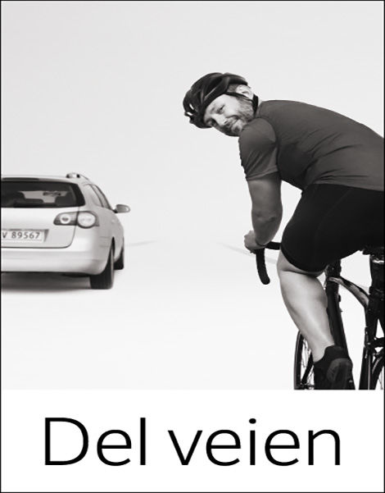
Informasjons- og holdningskampanjer
Opplysningskampanjer for å bedre trafikksikkerheten er et mye brukt virkemiddel i Norge
Informasjonskampanjer har som mål å gi pålitelig informasjon om hvilken risiko vi utsetter oss selv for ved hasardiøs kjøreatferd og manglende bruk av sikkerhetsutstyr i kjøretøyet
Holdningskampanjer skal appellere til vår sosiale samvittighet slik at vi tar hensyn til at vår atferd i trafikken også påvirker andre trafikanters sikkerhet og miljøet

Slide 29
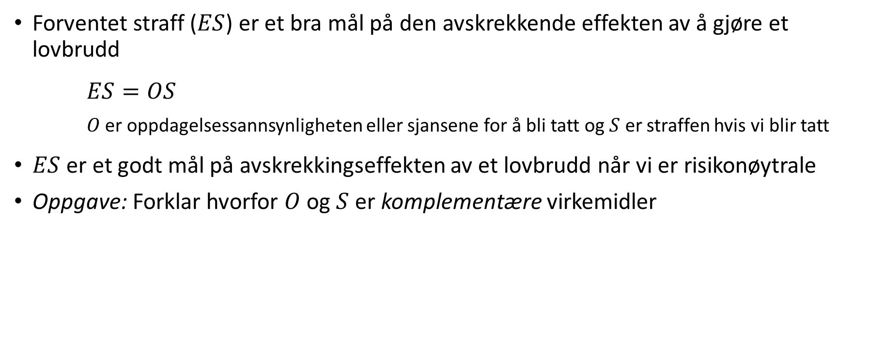
Kontroll og straffereaksjoner
Forventet straff ($ES$) er et bra mål på den avskrekkende effekten av å gjøre et lovbrudd
$ES=OS$
$O$ er oppdagelsessannsynligheten eller sjansene for å bli tatt og $S$ er straffen hvis vi blir tatt
$ES$ er et godt mål på avskrekkingseffekten av et lovbrudd når vi er risikonøytrale
Oppgave: Forklar hvorfor $O$ og $S$ er komplementære virkemidler
Eksempel 1: Du parkerer ulovlig en time. Oppdagelsessannsynligheten er 20 prosent, og straffen hvis feilparkeringen oppdages er 500 kr. Da blir $ES=0,2∙500=100$ kr
Eksempel 2: Du kjører 20 km/t over fartsgrensen i en 50 kilometersone hvor det er automatisk trafikkontroll. Boten (straffen) er da 5 850 kr og sjansene for å bli tatt er 10 prosent (andel av tiden fotoboksen er virksom). Da blir $ES=0,10∙5 850=585$ kr

Slide 30
Straffereaksjoner for trafikklovbrudd
Nivåene på forenklede forelegg i 2021 for noen vanlige trafikklovbrudd på vegene (Kilde: lovdata.no)
Forenklede forelegg
Mindre alvorlige lovbrudd
Inndragning av lisenser
Alvorlige lovbrudd
Fengselsstraff
Svært alvorlige lovbrudd
Prikkbelastning av førerkort
Mindre alvorlige lovbrudd
Samfunns­økonomisk er det langt billigere å øke bøtenivået enn å øke oppdagelsessannsynligheten
Da bør vi i størst mulig grad bruke bøter, i stedet for fengsel, som straff, og straffen bør settes så «høyt som mulig»
Svært høye bøter rammer spesielt fattige og kan komme i konflikt med folks rettsfølelse
Fartsoverskridelser | Fartsgrenser
 | 30-60 km soner | 70-90 km soner | 90 km soner og høyere
< 5 km/t | 850 kr | 850 kr | 850 kr
6–10 km/t | 2 250 kr | 2 250 kr | 2 250 kr
11–15 km/t | 4 050 kr | 3 600 kr | 3 600 kr
16–20 km/t | 5 850 kr | 5 000 kr | 5 000 kr
21–25 km/t | 9 050 kr | 6 800 kr | 6 800 kr
26–30 km/t | Førerkortbeslag | 9 050 kr | 9 050 kr
31–35 km/t | Førerkortbeslag | 10 850 kr | 10 850 kr
36–40 km/t | Førerkortbeslag | Førerkortbeslag | 11 300 kr
41–45 km/t | Førerkortbeslag | Førerkortbeslag | Førerkortbeslag
Andre trafikklovbrudd
Manglende bruk av bilbelte: 2 450 kr. Hvis barn under 15 år ikke er sikret, får du i tillegg to prikker i førerkortet.
Bruk av håndholdt mobiltelefon: 5 000 kr og tre prikker i førerkortet.
Kjøring i strid med skilt. 5 850 kr.
Bøter har kun en avskrekkende effekt og forhindrer ikke at lovbryterne kan fortsette sin virksomhet. Kommer de i fengsel, kan de ikke gjøre noe galt. Det samme kan også sies hvis de mister førerkortet, eller retten til å utføre sin næringsvirksomhet, for eksempel når lastebileiere får kjøreforbud for sine biler

Slide 31
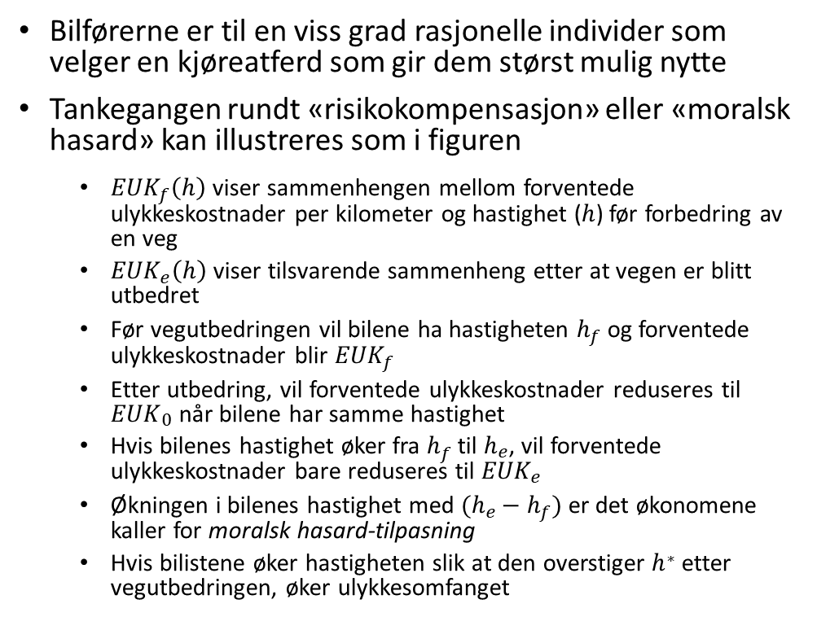
Utilsiktede virkninger av sikkerhetstiltak
Bilførerne er til en viss grad rasjonelle individer som velger en kjøreatferd som gir dem størst mulig nytte
Tankegangen rundt «risikokompensasjon» eller «moralsk hasard» kan illustreres som i figuren
${EUK}_{f}\left(h\right)$ viser sammenhengen mellom forventede ulykkeskostnader per kilometer og hastighet ($h$) før forbedring av en veg
${EUK}_{e}\left(h\right)$ viser tilsvarende sammenheng etter at vegen er blitt utbedret
Før veg­utbedringen vil bilene ha hastigheten $h_{f}$ og forventede ulykkeskostnader blir ${EUK}_{f}$
Etter utbedring, vil forventede ulykkeskostnader reduseres til ${EUK}_{0}$ når bilene har samme hastighet
Hvis bilenes hastighet øker fra $h_{f}$ til $h_{e}$, vil forventede ulykkeskostnader bare reduseres til ${EUK}_{e}$
Økningen i bilenes hastighet med $(h_{e}−h_{f})$ er det økonomene kaller for moralsk hasard-tilpasning
Hvis bilistene øker hastigheten slik at den overstiger $h^{∗}$ etter vegutbedringen, øker ulykkesomfanget

